Slide 1
拈花湾之旅
---八(6)班在地文化社会实践报告

Slide 2
目录
章节壹
章节贰
章节叁
旅行简介
旅行脚步
旅行感悟

Slide 3
1.介绍：
灵山小镇·拈花湾，世界级禅意旅居度假目的地。 集旅游度假、会议酒店、商业物业于一体的禅意特色文化旅游目的地，是灵山集团继梵宫后的又一精品力作，世界佛教论坛大会永久会址。
灵山文化旅游集团，守望灵山大佛，心接四面八方，深信“禅只在生活之中”，而致力于“禅生活”，于是依托太湖山水，弘扬江南禅风，选址天造地设的“拈花湾”，营建禅意生活社区，旨在以东方禅智慧，为世界倡导绿色禅生活，让心身愉悦，让情有所托，让智有所益，让思有所归。

Slide 4
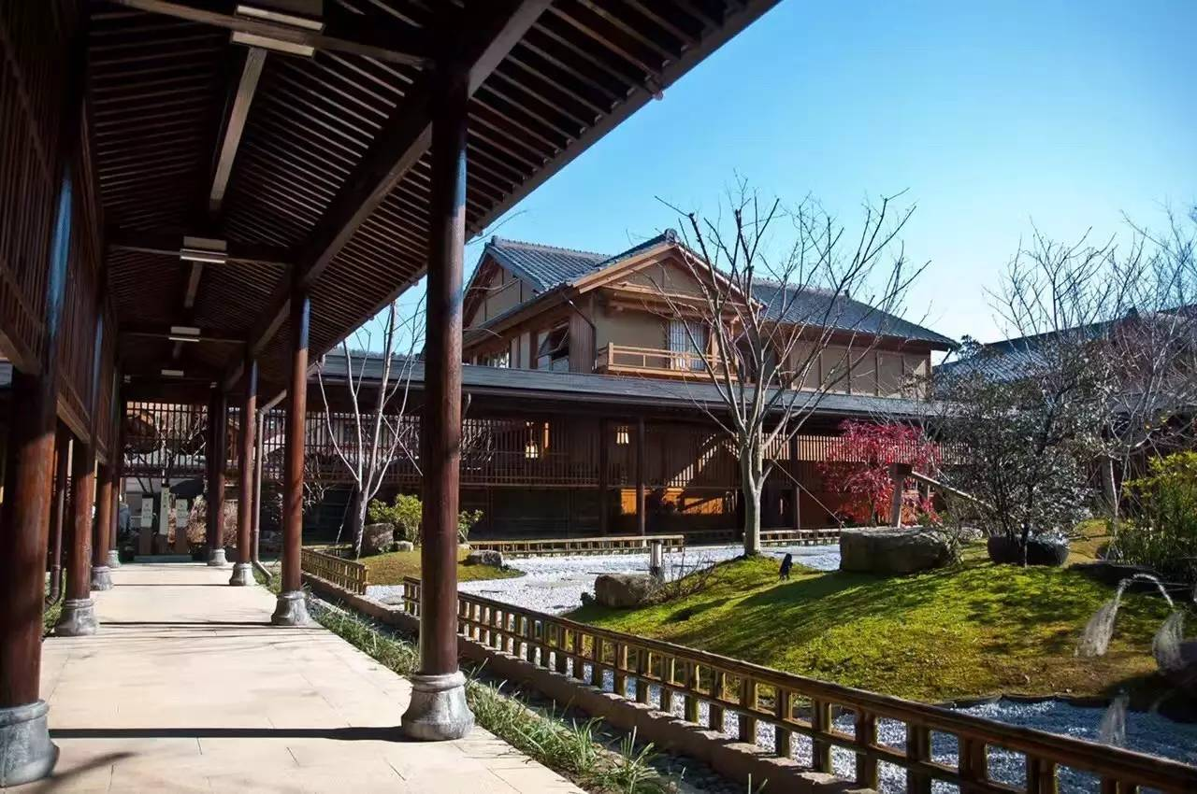
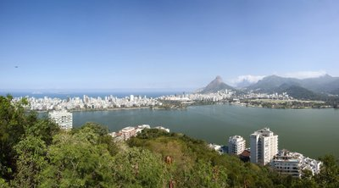
2。照片：

Slide 5
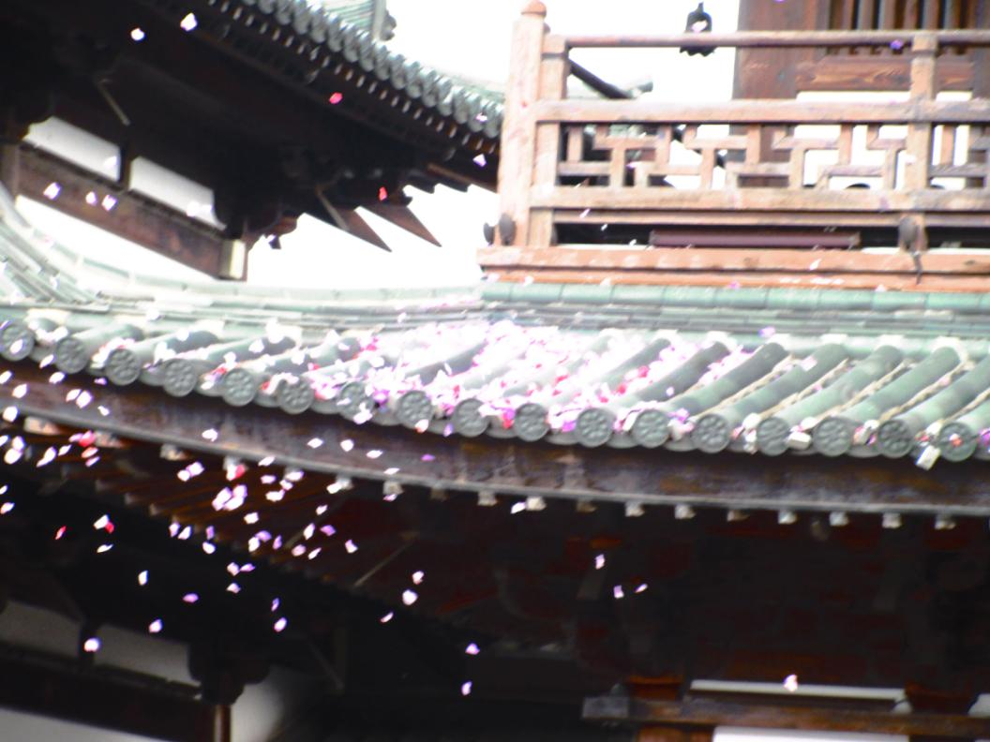
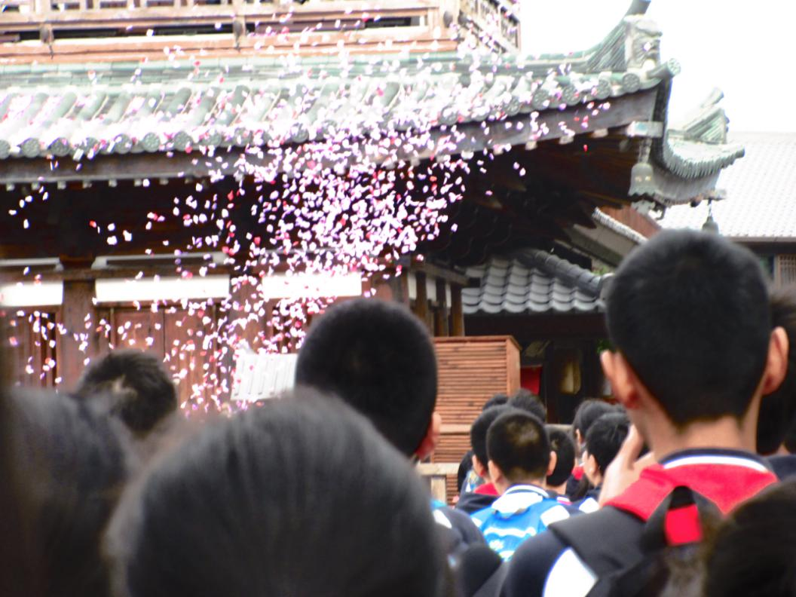
迎面花瓣

Slide 6
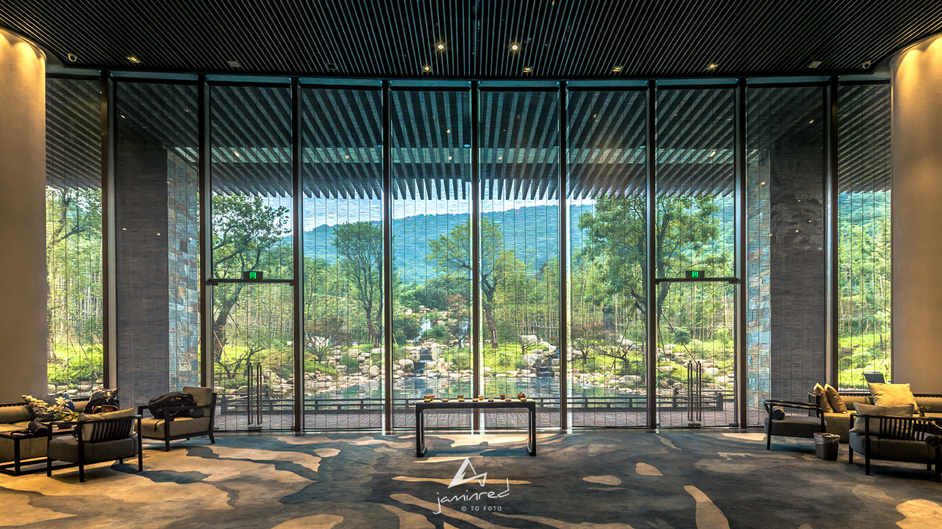
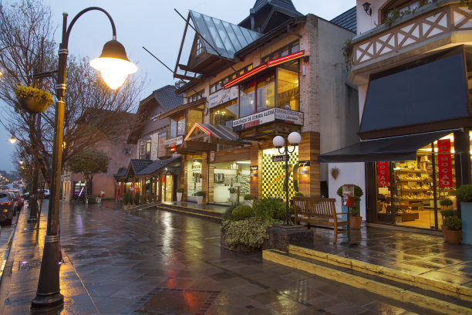
室内环境

Slide 7
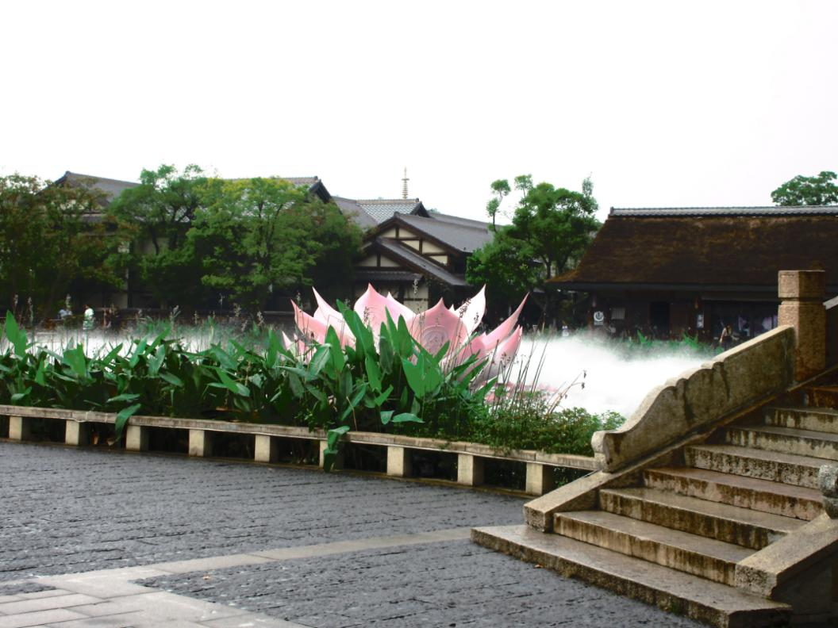
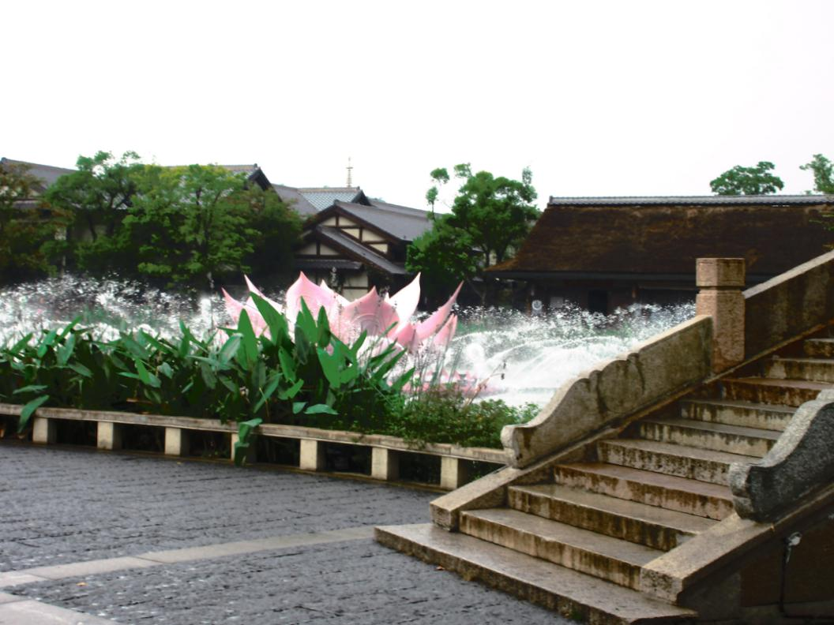
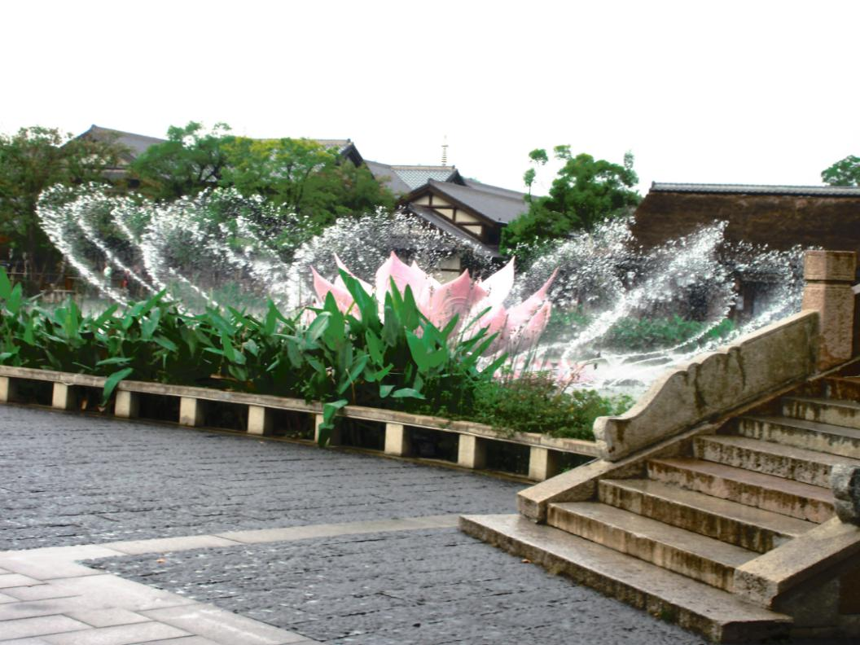
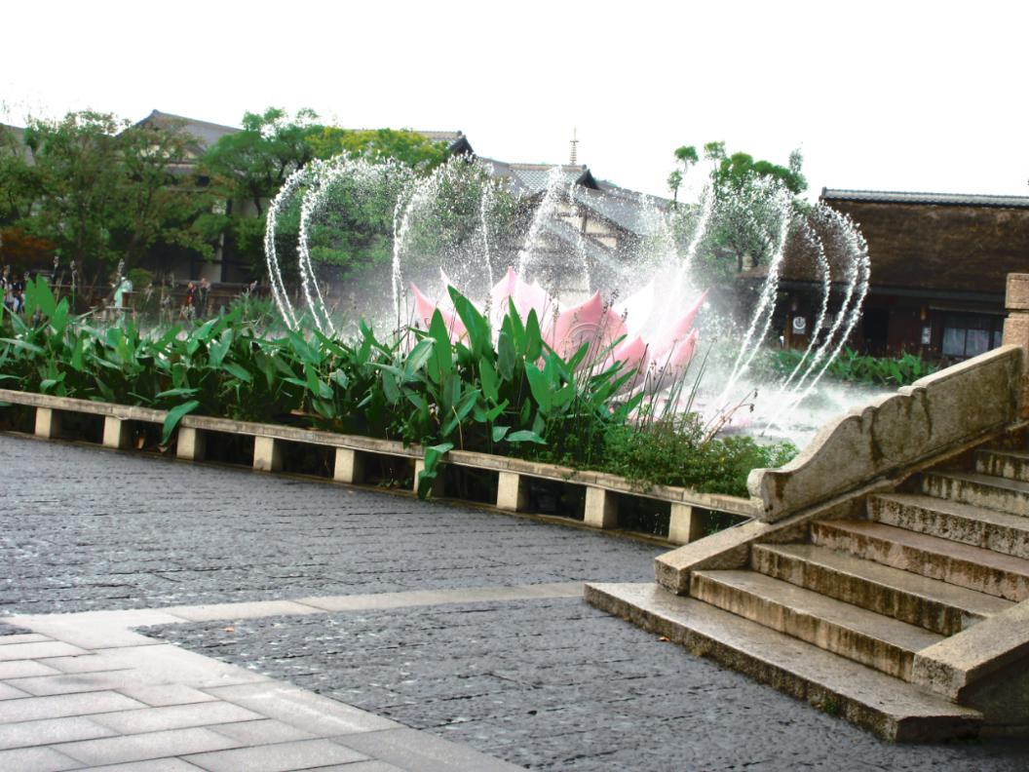
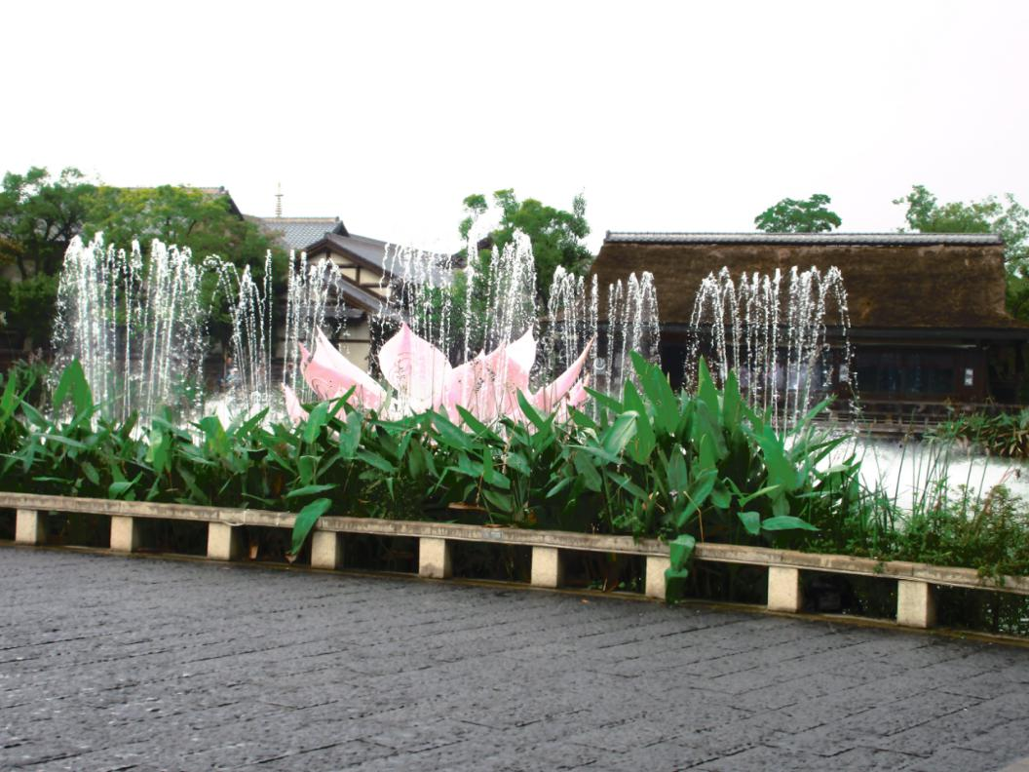
荷塘月色~

Slide 8
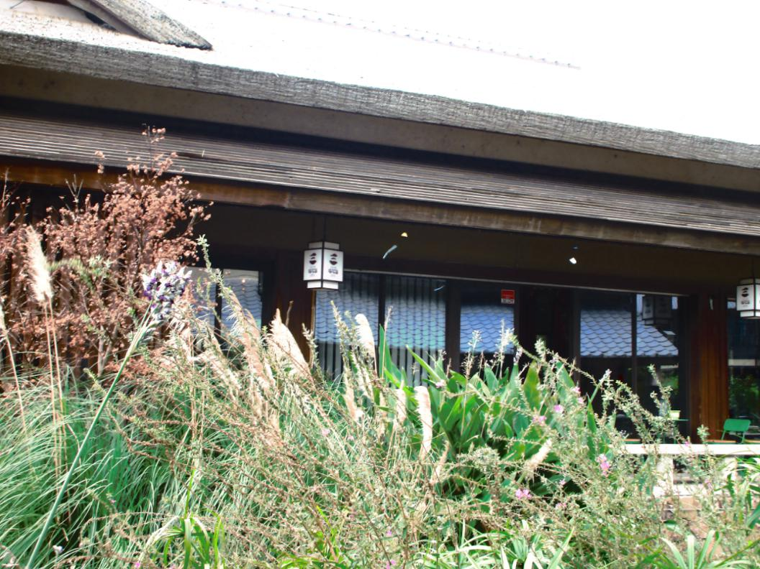
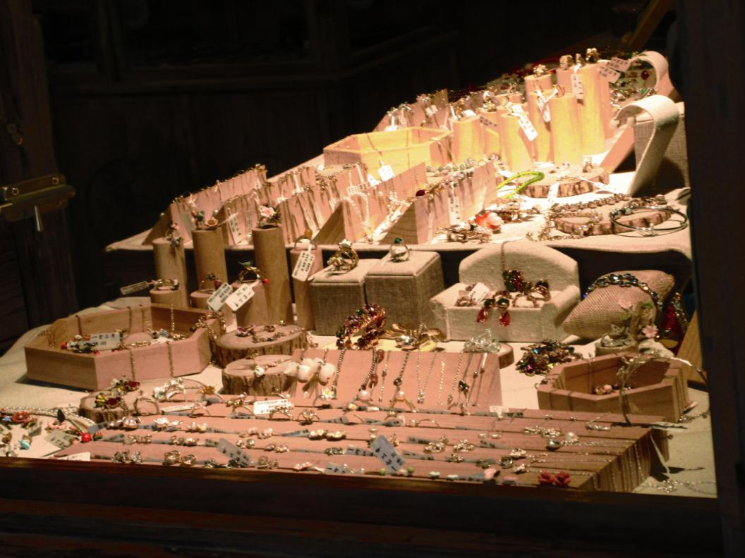
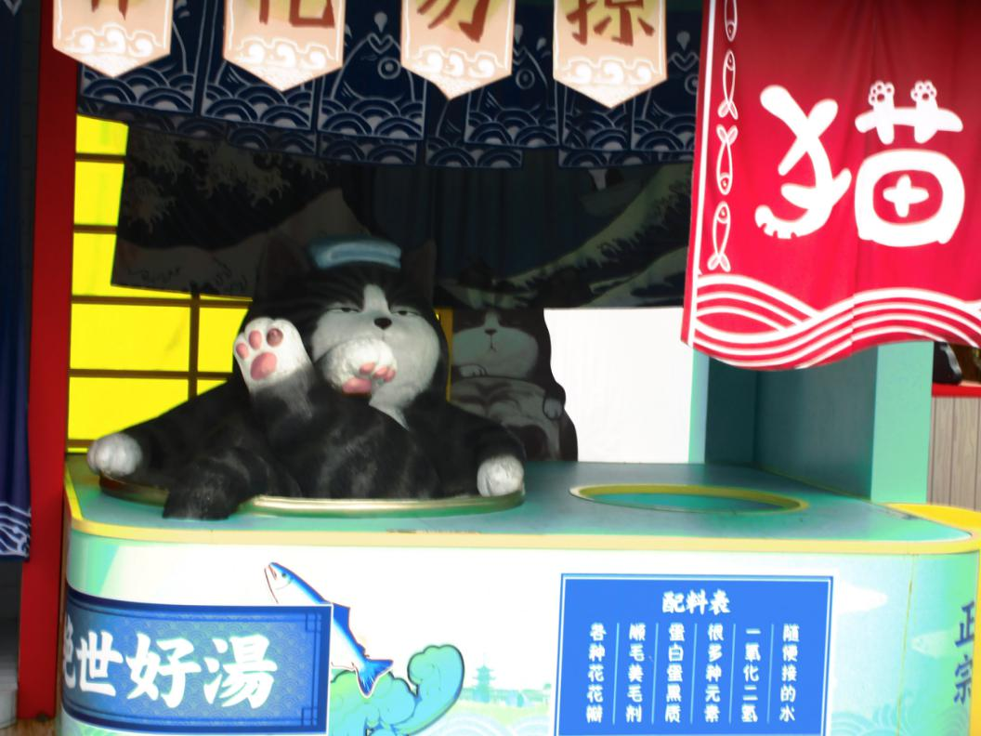

Slide 9
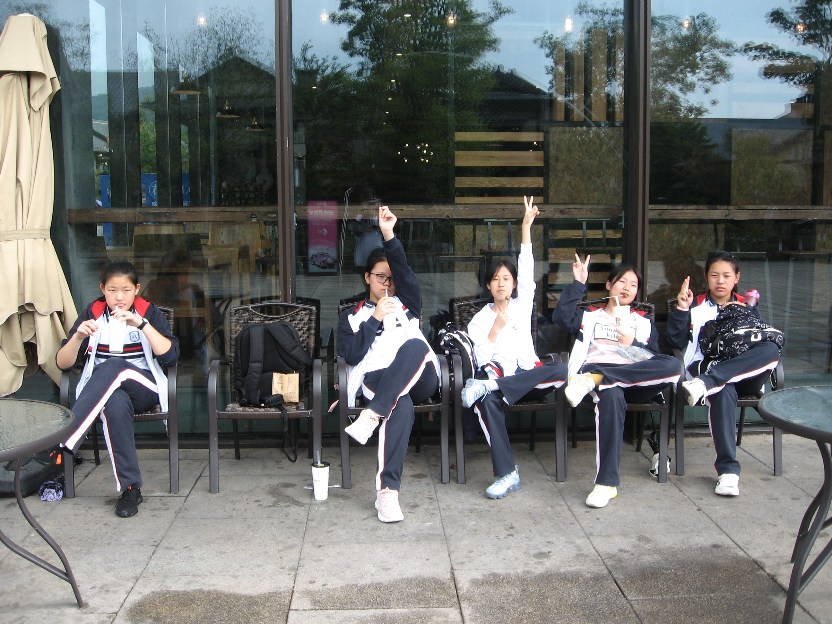
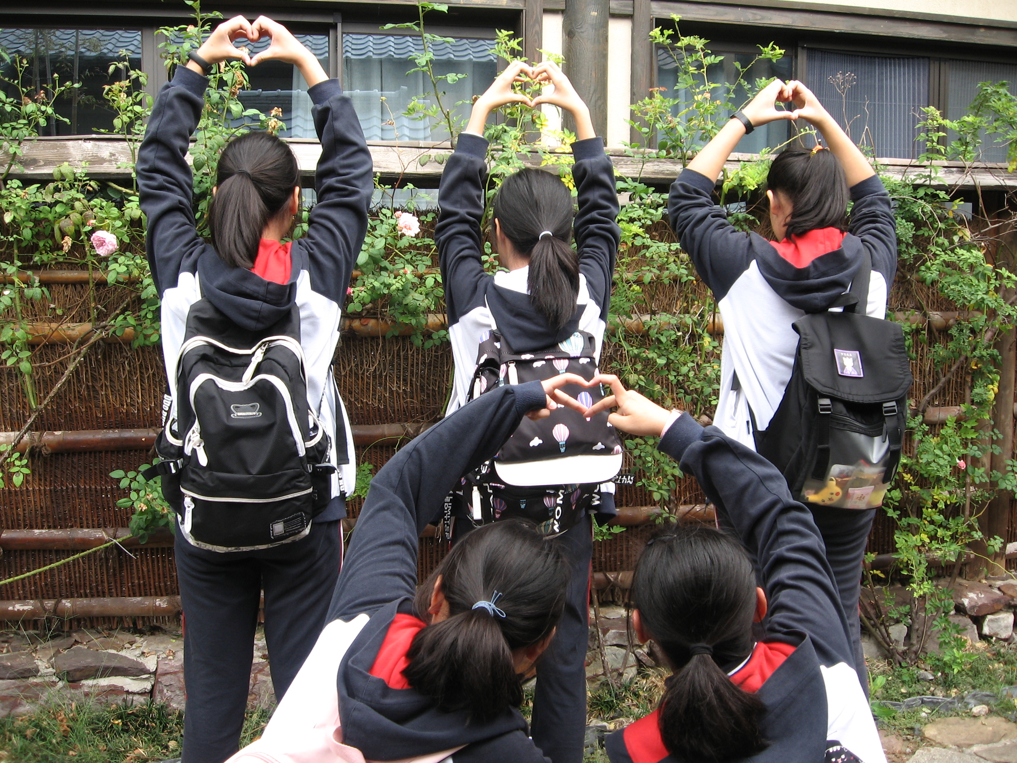
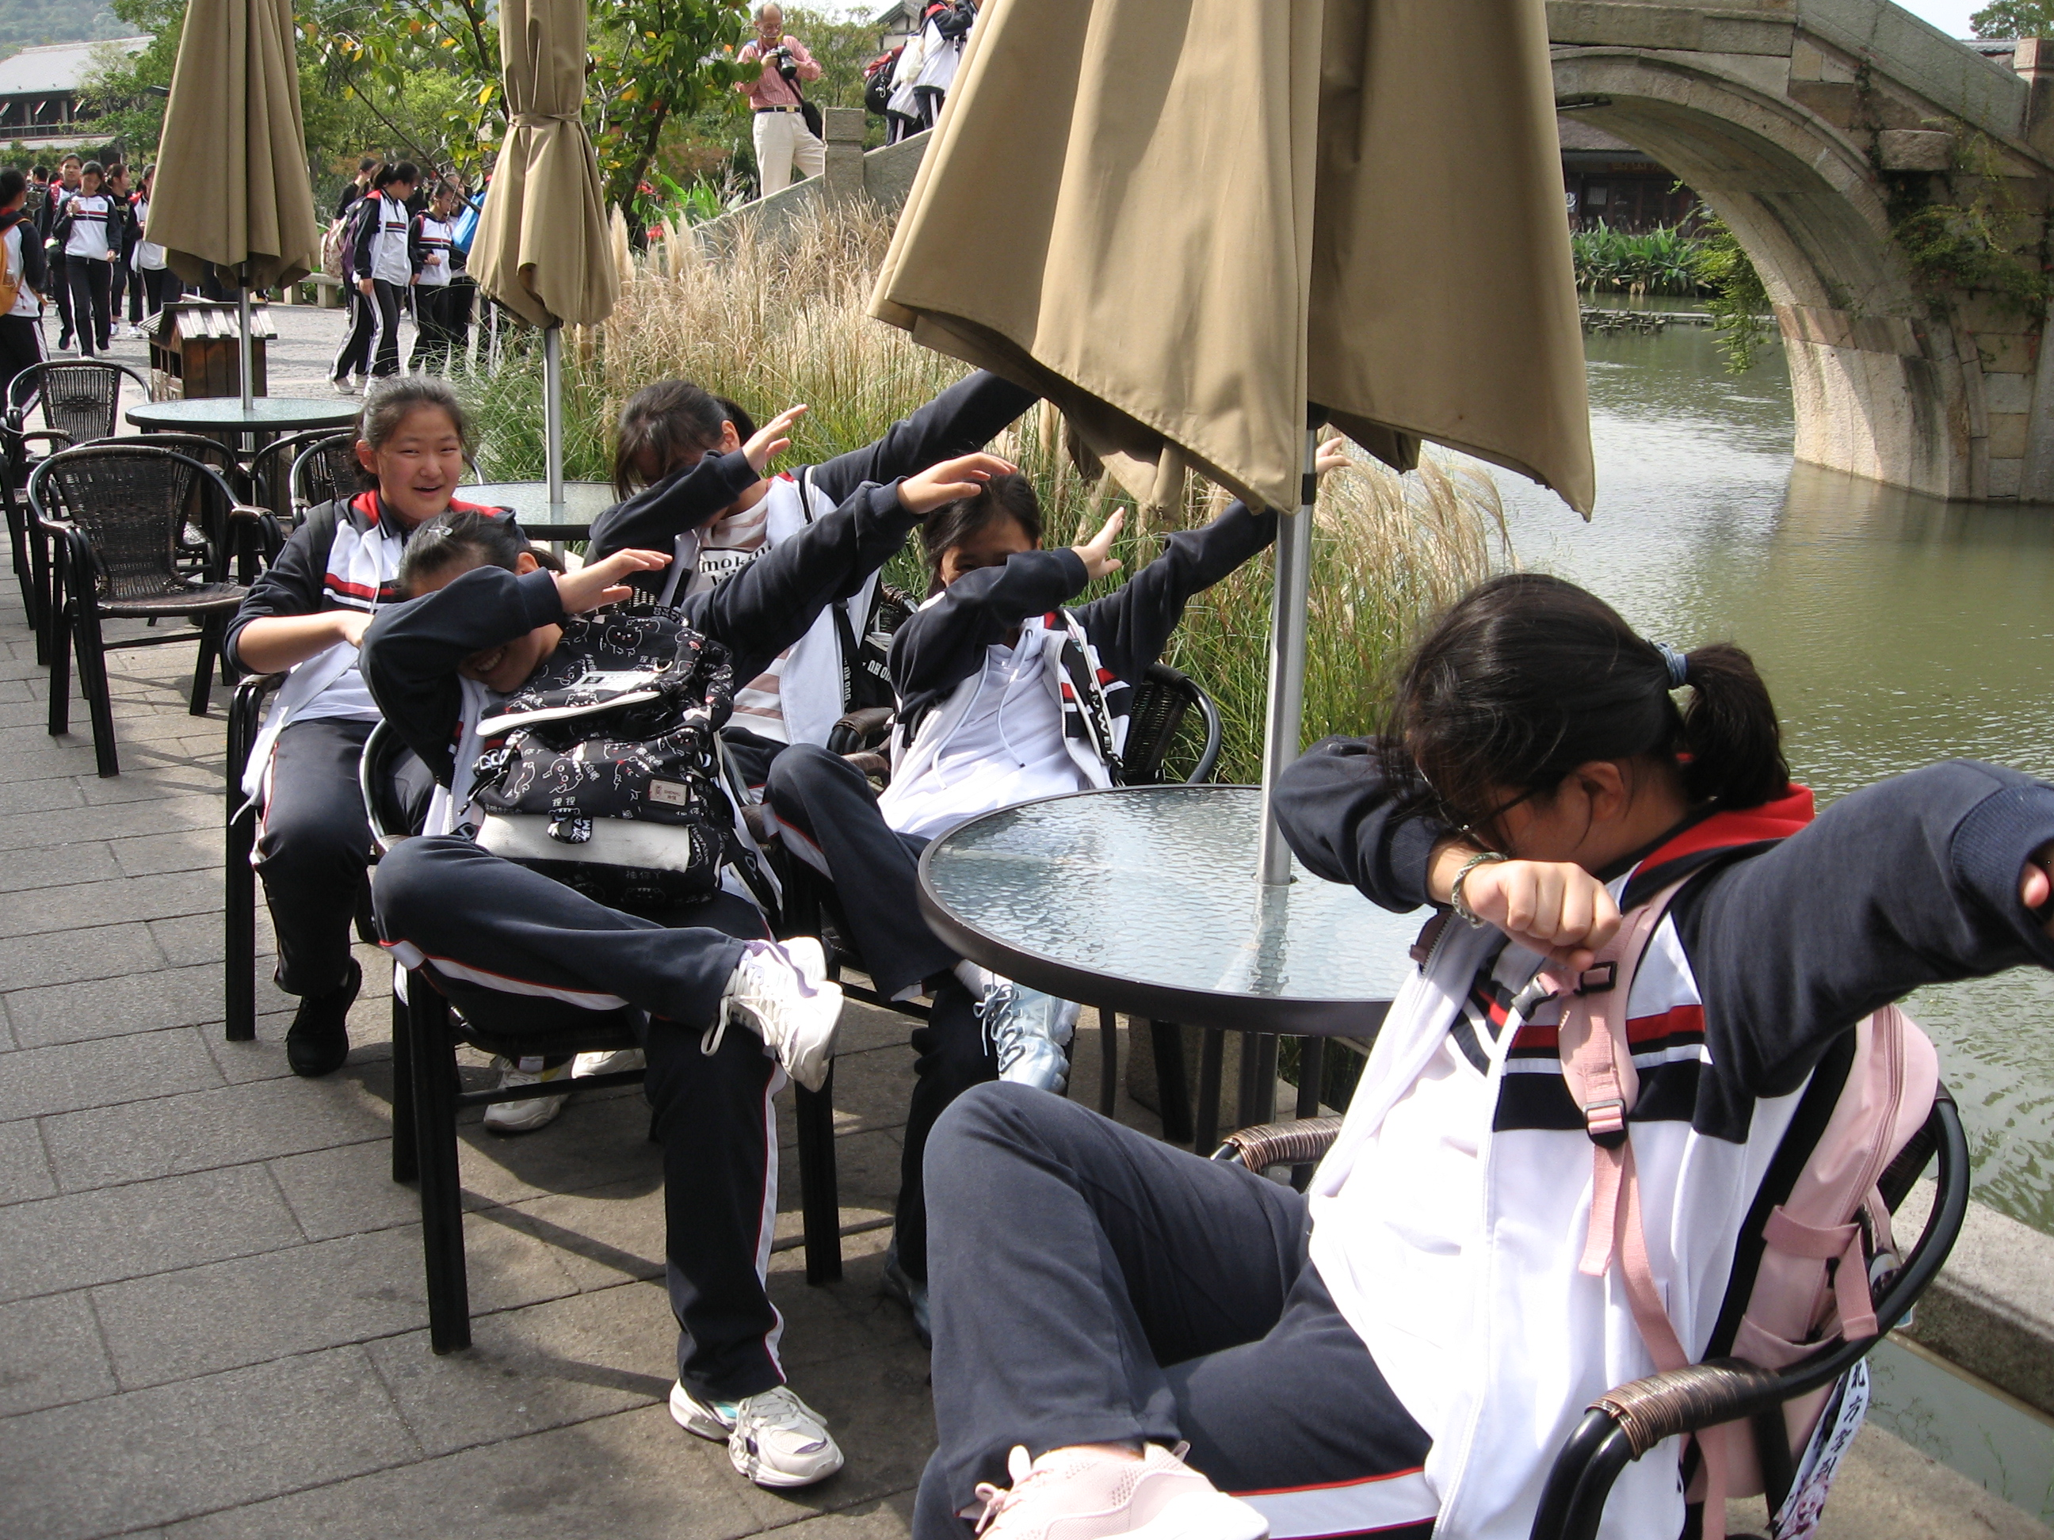
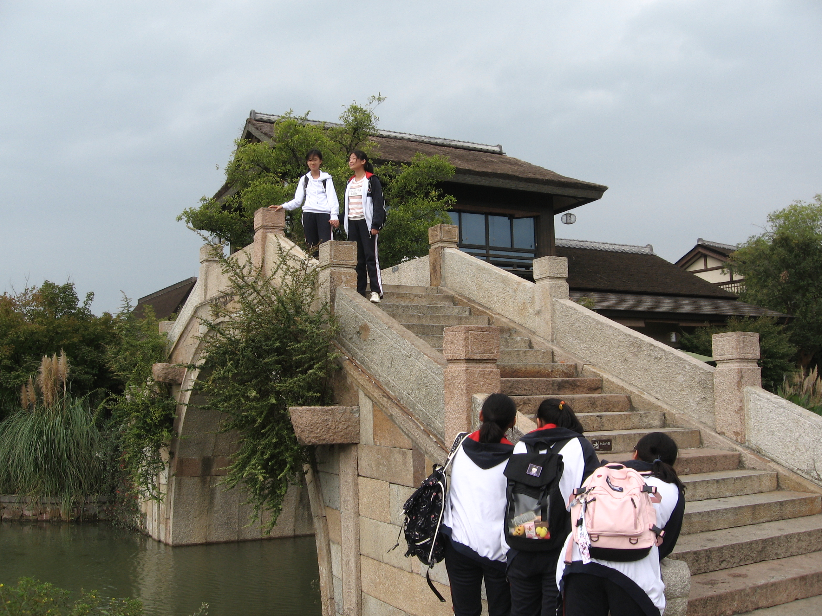
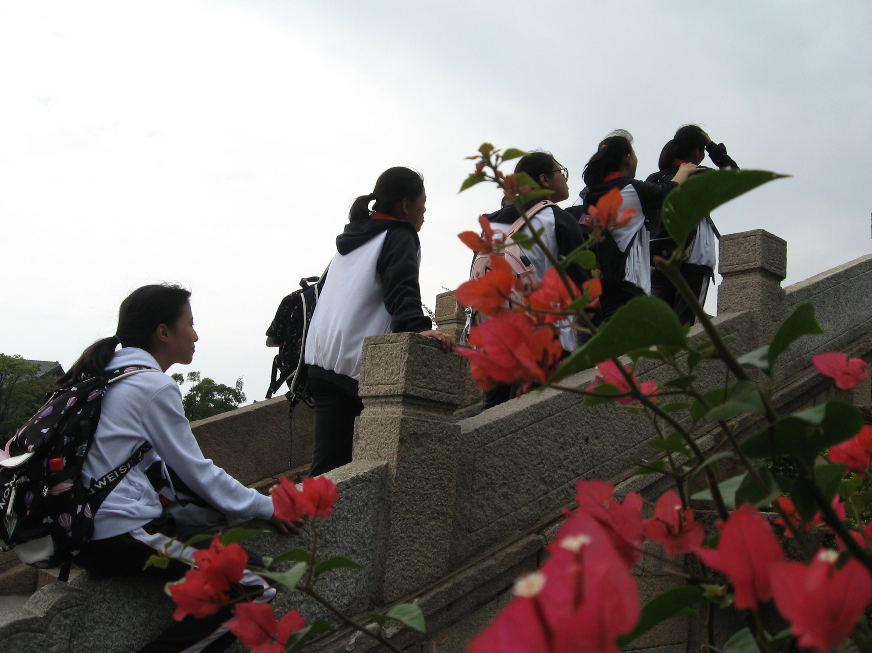
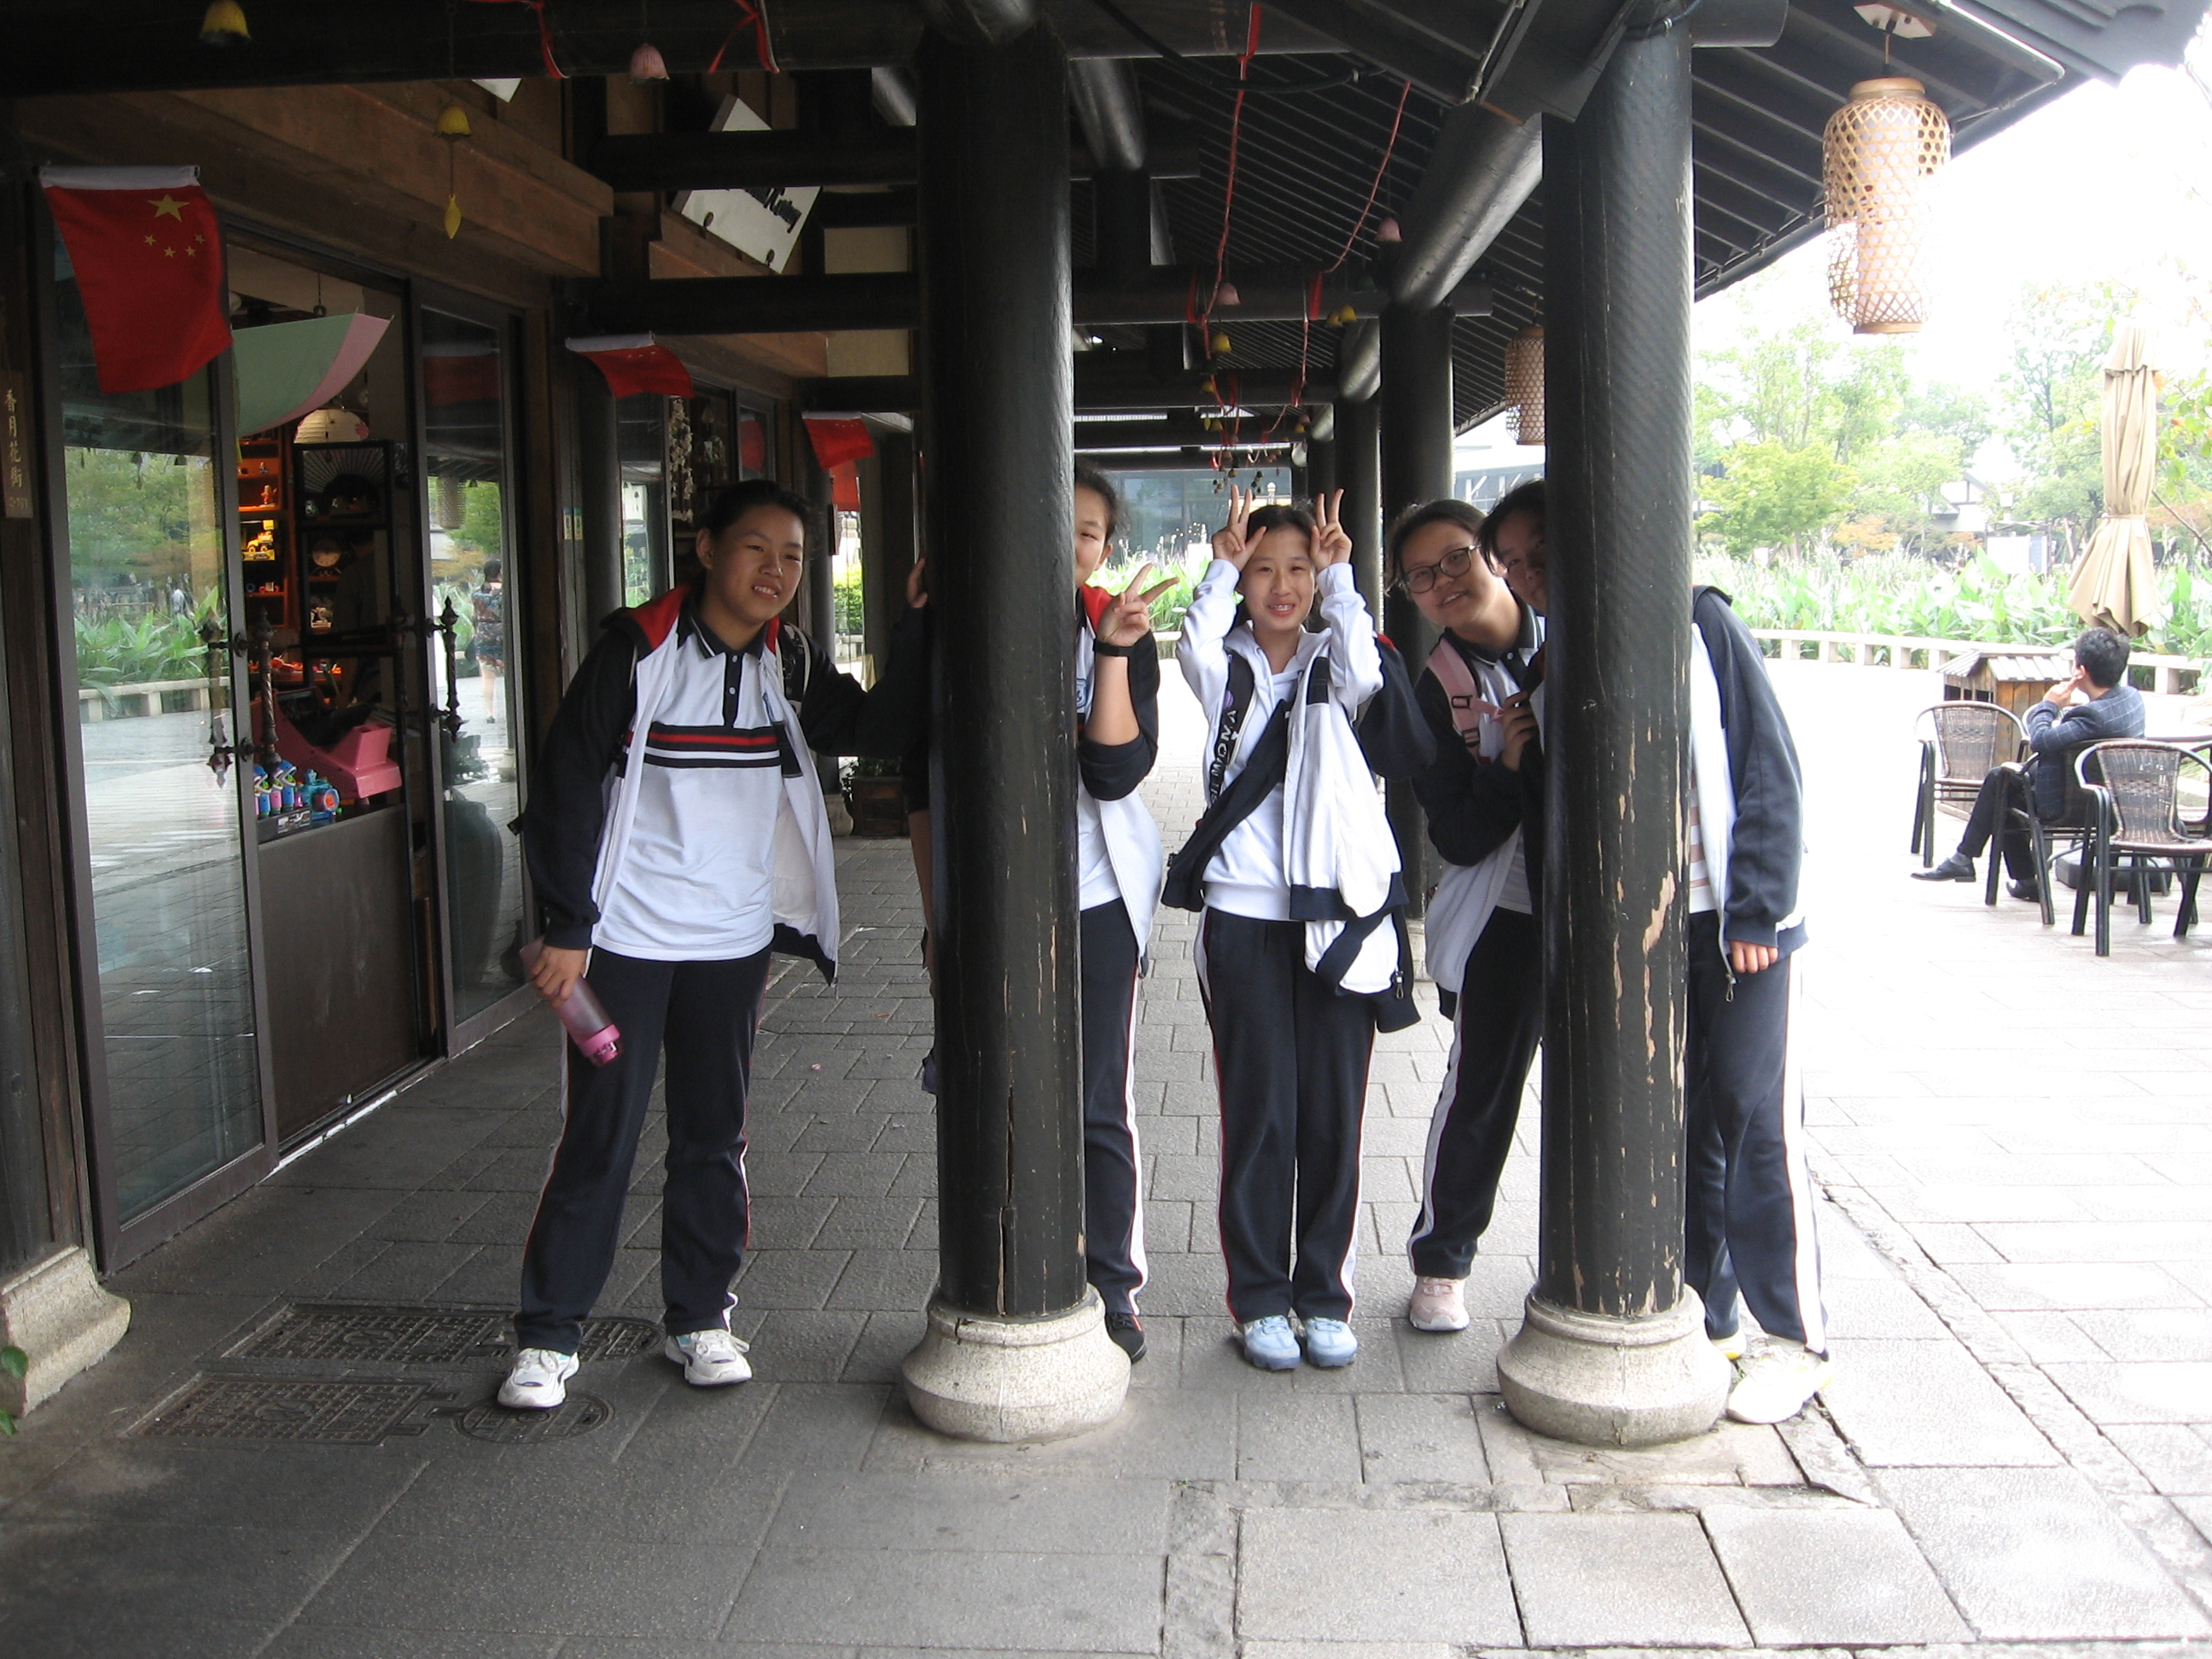
小组成员照片：

Slide 10
感受：
通过这次旅行，我们深深的感受到了浓厚的友谊，拈花湾之美丽，这也使我们成长，逐步知道如何友好协作。

Slide 11
谢谢观看

